Slide 1
Gestão de Processos

Slide 2
Introdução
A gestão de processos é uma ciência que busca, através de estudos, aumentar a eficiência de empresas.
Atividades que envolvem desde recursos materiais e financeiros até humanos estão diretamente envolvidos com os objetivos da empresa.

Slide 3
Processos
O que são?
Conjuntos integrados e sincrônicos de insumos, infraestruturas, regras e transformações que adiciona valor às pessoas que fazem uso dos produtos e/ou serviços gerados.

Slide 4
Processos
Categorias
Primários:
Atividades que devem ser executadas segundo estratégia.
Suporte:
Prover suporte a processos primários.
Gerenciais:
Responsáveis por medir, controlar e monitorar as atividades envolvidas.

Slide 5
Processos
Hierarquia
Constituem-se cinco níveis de superioridade, sem especificar nada sobre o processo em si utilizando fluxograma.

Slide 6
Processos
Hierarquia
Primeiro Nível: Macroprocessos;
Segundo Nível: Processos;
Terceiro Nível: Subprocessos;
Quarto Nível: Atividades;
Quinto Nível: Tarefas.

Slide 7
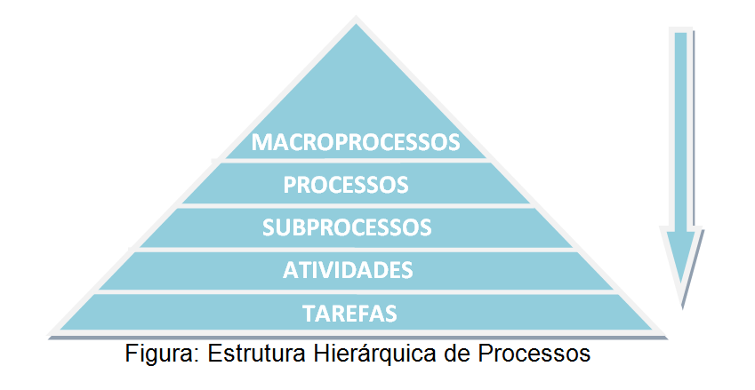
Hierarquia de Processos

Slide 8
Processos
Exemplos
Benchmarking: Examinar e comparar o desempenho de outras empresas;
Terceirização(Outsourcing): Contratação de outra corporação para realizar determinadas atividades;
Downsizing: Processo de redesenho na estrutura hierárquica de uma organização.

Slide 9
Gestão de Processos
O que é?
Gestão:
Administrar ou coordenar atividades de uma empresa.
Gestão de Processos:
Administrar os processos da empresa a fim de torná-los mais eficazes e eficientes.

Slide 10
Gestão de Processos de Negócios (BPM)
O que é?
Busca aprimorar a eficácia e eficiência dos processos dentro da organização através de inovação, flexibilidade e integração tecnológica.

Slide 11
Gestão de Processos de Negócios (BPM)
Ciclo de vida
Planejamento;
Análise e Projeto;
Construção e testes;
Provisionamento;
Implantação;
Execução e Monitoramento.

Slide 12
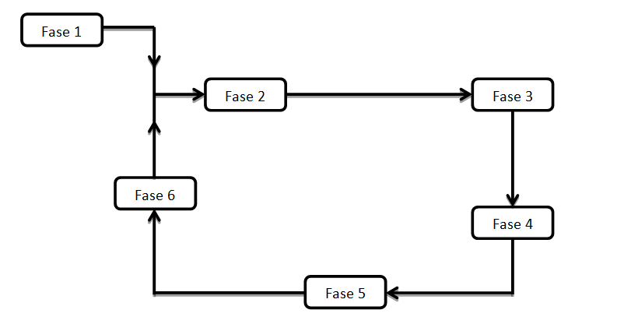
Ciclo de Vida - BPM

Slide 13
Gestão de Processos de Negócios (BPM)
BPM na prática
Em muitas organizações a gestão de processos de negócios exige o suporte de algumas ferramentas tecnológicas, como softwares desenvolvidos para esse propósito, devido a algumas variáveis, algumas das etapas podem ser puladas.

Slide 14
Gestão de Processos de Negócios (BPM)
Ferramentas
BPMS
Gerencia todos os tipos de dados e ajuda os gestores a ter uma visão mais clara do processo.

Slide 15
Gestão de Processos de Negócios (BPM)
Ferramentas
Mapeamento de Processos
Ferramenta gerencial e de comunicação essencial para as organizações que visam estimular melhorias ou instituir uma estrutura focada em novos processos.
Fluxograma vertical;
Fluxograma horizontal;
Diagrama de blocos.

Slide 16
Gestão de Processos de Negócios (BPM)
Ferramentas
Modelagem de Processos
Representar os processos da organização e analisar a forma como eles funcionam, remodelando-os quando e onde necessário.
Elementos;
Execução;
BPMN.

Slide 17
Gestão de Processos de Negócios (BPM)
Ferramentas
Modelagem de Processos
Elementos:
- Evento;
- Atividades;
- Atores;
- Entradas/Saídas;
- Regras;
- Recursos.

Slide 18
Gestão de Processos de Negócios (BPM)
Ferramentas
Modelagem de Processos
Execução:
Criar um modelo que represente de maneira simples o processo que se quer construir, identificando todos os atores e qual a sua função e necessidade dentro do processo.

Slide 19
Gestão de Processos de Negócios (BPM)
Ferramentas
Modelagem de Processos
BPMN:
Uma notação para modelagem de processos de negócios, orientada para comum entre TI e Negócios, uma vez que possui uma representação compreensível por humanos através de BPD (Business Process Diagram).

Slide 20
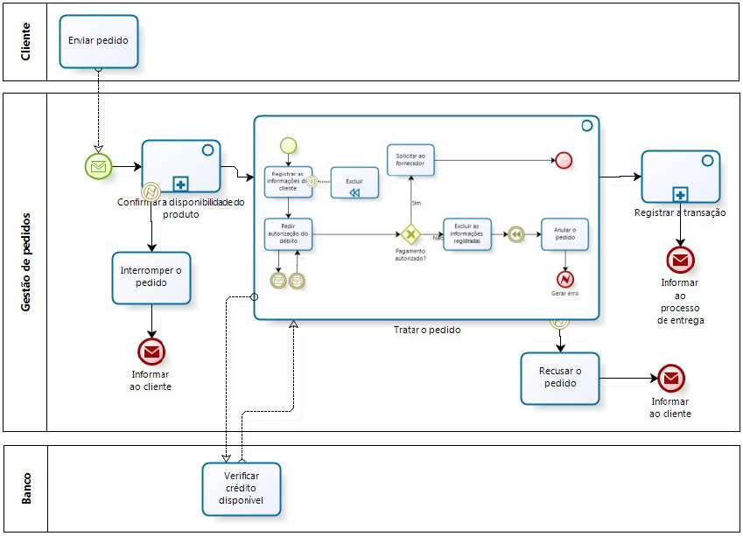
Figura: exemplo de processo de negócio em BPMN

Slide 21
Gestão de Processos de Negócios
Ferramentas
Automação de Processos
Conjunto de técnicas que podem ser aplicadas sobre um processo objetivando torná-lo mais eficiente, maximizando a produção com menor consumo/custo.

Slide 22
Gestão de Processos de Negócios
Características de BPM
Eficácia;
Tempo;
Pessoas;
Custos;
Eficiência.

Slide 23
Exemplos de Aplicação
Como a gestão de Processos ajudou a Natura a faturar mais;
Empresa pública investindo em gestão e processos para melhorar a qualidade de produtividade;
A gestão de processos em ambientes universitários: O exemplo da UNICAMP.

Slide 24
Referências Bibliográficas
CHIAVENATO, Idalberto. Administrac¸˜ao: teoria, processo e pr´atica. Rio de Janeiro: Campus/Elsevier, 2007, p. 179.
[2] LAUDON, K. C.; LAUDON, J. P., Sistemas de Informac¸˜ao Gerenciais. 11 ed. Prenti- ceHall, 2009. 672 p.
[3] LAURINDO, F. J. B.; SHIMIZU, T.; CARVALHO, M. M.; RABECHINI, R. J. O papel datecnologiadainformac¸˜ao(TI)naestrat´egiadasorganizac¸˜oes.Gest˜aoeProduc¸˜ao. p. 160-172, 2001.
[4] ENOKI, Cesar H. Gest˜ao de Processos de Neg´ocio: Uma Contribuic¸˜ao para a Avaliac¸˜ao de Soluc¸˜oes de BPM sob a ´Otica da Estrat´egia de Operac¸˜oes. 2006. 225 p. Dissertac¸˜ao de Mestrado em Engenharia de Produc¸˜ao – Universidade de S˜ao Paulo – Escola Polit´ecnica, S˜ao Paulo
[5] MARCELINO, Luciano Rodrigues. Gest˜ao de processos e ?uxos de trabalho: livro did´atico. Palhoc¸a: Unisul Virtual, 2008.
[6] PAPAZOGLOU, M.; HEUVEL, W. J. Business Process Development – Life Cycle Methodology. Communications of the ACM (CACM), vol. 50, n. 10, 2007.
[7] TratamentodeAcordosemProcessosdeNeg´ocio: EmBuscadeAlinhamentoEstrat´egico - Guilherme Banduki Margarido Salles
[8] Planejamento Operacional - Marketing e Produc¸˜ao. M´odulo 6. Alguns Tipos de Fluxo- gramas.
[9] Introduc¸˜ao `a Administrac¸˜ao de Processos, Gr´a?cos de Processo - Professor Edmir Prado.
[10] Wikip´edia, Business Process Management. Dispon´ivel em: http : //en.wikipedia.org/wiki/Businessprocessmanagement. Acesso em 07 de Julho de 2014.
[11] Wikip´edia, Gest˜ao de Processos de Neg´ocio. Dispon´ivel em: http : //pt.wikipedia.org/wiki/Gerenciamentodeprocessosdeneg%C3%B3cio. Acesso em 20 de Junho de 2014.
[12] Wikip´edia, Business Process Management Suite. Dispon´ivel em: http : //pt.wikipedia.org/wiki/BusinessProcessManagementSuite. Acesso em 06 de Julho de 2014.
[13] Appian, What is Process Management. Dispon´ivel em: http : //www.appian.com/what - is - process - management.jsp. Acesso em 02 de Julho de 2014.
[14] Wikip´edia, Process Management. Dispon´ivel em: http : //en.wikipedia.org/wiki/Processmanagement. Acesso em 04 de Julho de 2014.
[15] WiseGeek, Process Management. Dispon´ivel em: http : //topics.wisegeek.com/topics.htm?process - management. Acesso em 05 de Julho de 2014.
23
[16] Wikip´edia, Automac¸˜ao, Dispon´ivel em: http : //pt.wikipedia.org/wiki/Automa%C3%A7%C3%A3o. Acesso em 05 de Julho de 2014.
[17] Wikip´edia, Modelagem de Processos de Neg´ocio, Dispon´ivel em: http : //pt.wikipedia.org/wiki/Modelagemdeprocessosdeneg%C3%B3cio.Acessoem 04 de Julho de 2014.
[18] Minist´erio do Planejamento, Orc¸amento e Gest˜ao (MP). GesP´ublica - Guia de Gest˜ao de Processos de Governo.Dispon´ivel em: http : //www.gespublica.gov.br/Tecnologias/pasta.2010 - 04 - 26.0851676103/Guia%20de%20Gestao%20de%20Processos%20de %20Governo.pdf. Acesso em 25 de Junho de 2014. [19] Minist´eriodoPlanejamento,Orc¸amentoeGest˜ao(MP),Minist´eriodoPlanejamento.Dis- pon´ivel em: http : //www.planejamento.gov.br/. Acesso em 06 de Julho de 2014.
[20] Minist´erio P´ublico Federal, Manual de Gest˜ao por Processos. Dispon´ivel em: http : //www.modernizacao.mpf.mp.br/bpm/publicacoes/manual - de - gestao - por-processos.pdf. Acesso em 29 de Junho de 2014.
[21] Concursos ADM, Tipos de Process, http : //www.concursosadm.com.br/index.php/ noticias/95-tipos%20de%20processo. Acesso em 30 de Junho de 2014.
[22] Universidade Federal Rural do Rio de Janeiro (UFRRJ), Mapea- mento de Processos: Importˆancia para as Organizac¸˜oes, http : //www.ufrrj.br/codep/materialcursos/projetomapeamento/Mapeamento Processos.pdf. Acesso em 02 de Julho de 2014.
[23] Edraw - Visual Solutions, Computer Maintenance Flowchart. Dispon´ivel em: http : //www.edrawsoft.com/maintenance-swimlane-flowchart.php.Acessoem 08 de Julho de 2014.
[24] RfFlow, Relationship Map Template. Dispon´ivel em: http : //www.rff.com/relationship - map - template.htm. Acesso em 08 de Julho de 2014.
[25] Luigli,Fluxograma.Dispon´ivelem: http : //www.lugli.com.br/2009/08/fluxograma/. Acesso em 09 de Julho de 2014.
[26] BusinessDictionary, Management. Dispon´ivel em: http : //www.businessdictionary.com/definition/management.html. Acesso em 02 de Julho de 2014.
[27] BusinessDictionary, Business. Dispon´ivel em: http : //www.businessdictionary.com/definition/business.html. Acesso em 02 de Julho de 2014.
[28] BusinessDictionary, Business Process. Dispon´ivel em: http : //www.businessdictionary.com/definition/business - process.html. Acesso em 03 de Julho de 2014.
24
[29] BusinessDictionary, Business Process Management. Dispon´ivel em: http : //www.businessdictionary.com/definition/business - process - management-BPM.html. Acesso em 03 de Julho de 2014.
[30] BusinessDictionary, Work?ow. Dispon´ivel em: http : //www.businessdictionary.com/definition/workflow.html. Acesso em 02 de Junho de 2014.
[31] BusinessDictionary, Subprocess. Dispon´ivel em: http : //www.businessdictionary.com/definition/subprocess.html. Acesso em 03 de Julho de 2014.

Slide 25
Referências Bibliográficas
[32] BusinessDictionary, Mapping. Dispon´ivel em: http : //www.businessdictionary.com/definition/mapping.html. Acesso em 03 de Julho de 2014.
[33] BusinessDictionary, Process. Dispon´ivel em: http : //www.businessdictionary.com/definition/process.html. Acesso em 20 de Junho de 2014.
[34] BusinessDictionary, Flowchart. Dispon´ivel em: http : //www.businessdictionary.com/definition/flowchart.html. Acesso em 01 de Julho de 2014.
[35] BusinessDictionary, Outsourcing. Dispon´ivel em: http : //www.businessdictionary.com/definition/outsourcing.html. Acesso em 01 de Julho de 2014.
[36] BusinessDictionary, Benchmarking. Dispon´ivel em: http : //www.businessdictionary.com/definition/benchmarking.html. Acesso em 01 de Julho de 2014.
[37] BusinessDictionary, Downsizing. Dispon´ivel em: http : //www.businessdictionary.com/definition/downsizing.html. Acesso em 03 de Julho de 2014.
[38] BusinessDictionary, Project. Dispon´ivel em: http : //www.businessdictionary.com/definition/project.html. Acesso em 02 de Julho de 2014.
[39] BusinessDictionary, Reengineering. Dispon´ivel em: http : //www.businessdictionary.com/definition/reengineering.html. Acesso em 02 de Julho de 2014.
[40] Wikip´edia, Processos de Neg´ocio. Dispon´ivel em: http : //pt.wikipedia.org/wiki/Processodeneg%C3%B3cio. Acesso em 25 de Ju- nho de 2014.
[41] BusinessDictionary, Work?ow Automatio. Dispon´ivel em: http : //www.businessdictionary.com/definition/workflow - automation.html. Acesso em 02 de Julho de 2014.
[42] Wikip´edia, Processo. Dispon´ivel em: http : //pt.wikipedia.org/wiki/Processo. Acesso em 25 de Junho de 2014.
25
[43] Lecom, Gest˜ao de Processos, Tecnologia e Gest˜ao de Qualidade Total. Dispon´ivel em: http : //lecom.com.br/lecom/upload/noticia/WhitePaperQualityLecom2011.pdf. ACesso em 08 de Julho de 2014.
[44] Wikip´edia, Benchmarking. Dispon´ivel em: http : //pt.wikipedia.org/wiki/Benchmarking. Acesso em 08 de Julho de 2014.
[45] Wikip´edia, Reengenharia de Processos. Dispon´ivel em: http : //pt.wikipedia.org/wiki/Reengenhariadeprocessos. Acesso em 08 de Ju- lho de 2014.
[46] Wikip´edia, Reengenharia. Dispon´ivel em: http : //pt.wikipedia.org/wiki/Reengenharia. Acesso em 07 de Julho de 2014.
[47] Wikip´edia, Downsizing. Dispon´ivel em: http : //pt.wikipedia.org/wiki/Downsizing. Acesso em 07 de Julho de 2014.
[48] Wikip´edia, Terceirizac¸˜ao. Dispon´ivel em: http : //pt.wikipedia.org/wiki/Terceiriza%C3%A7%C3%A3o. Acesso em 07 de Julho de 2014.
[49] InfoEscola, Terceirizac¸˜ao (outsourcing). Dispon´ivel em: http : //www.infoescola.com/administracao/terceirizacao-outsourcing/. Acesso em 07 de Julho de 2014.
[50] Wikip´edia, Outsourcing. Dispon´ivel em: http : //en.wikipedia.org/wiki/Outsourcing. Acesso em 07 de Julho de 2014.
[51] Blogspot: RH com Professor Juliano, Hierarquia de Processos na Gestao por Processos. Dispon´ivel em: http ://rhcomprofessorjuliano.blogspot.com.br/2012/12/a- hierarquia-de-processos-na-gestao-por.html. Acesso em 03 de Julho de 2014.
[52] Administradores, Modelagem por processos de neg´ocio (BPM) e seus impactos positivos nas organizac¸˜oes. Dispon´ivel em: http : //www.administradores.com.br/artigos/negocios/modelagem - de - processos-de-negocio-bpm-e-seus-impactos-positivos-nas- organizacoes/63495/. Acesso em 04 de Julho de 2014.
[53] Agens - Gest˜ao por Processos, Os benef´icios da automac¸˜ao de processos empresariais. Dispon´ivel em: http : //www.agens.com.br/novidades/os-beneficios-da- automacao-de-processos-empresariais. Acesso em 04 de Julho de 2014.
[54] DevMedia, Fluxogramas, diagrama de blocos e de Chapin no desenvolvimento de al- goritmos. Dispon´ivel em: http : //www.devmedia.com.br/fluxogramas - diagrama - de - blocos - e - de - chapin - no - desenvolvimento - de - algoritmos/28550. Acesso em 10 de Julho de 2014.
[55] Wikip´edia, Diagrama de Bloco. Dispon´ivel em: http : //pt.wikipedia.org/wiki/Diagramadebloco. Acesso em 10 de Julho de 2014.
[56] Organizac¸˜ao & M´etodos em Sistemas, Fluxograma Vetical. Dispon´ivel em: http : //www.oms.supergestor.com/material41.pdf. Acesso em 10 de Julho de 2014.
26
[57] Universidade Federal Rural do Rio de Janeiro (UFRRJ), Representac¸˜ao de Processos: Fluxograma. Dispon´ivel em: http : //www.ufrrj.br/codep/materialcursos/gerenciamento/gerenciamentotempo/ CGPOrganograma,%20Fluxograma%20e%20QDT.pdf.Acessoem10deJulho de 2014.
[58] Somente Qualidade, Fluxograma Vertical. Dispon´ivel em: http : //somentequalidade.wordpress.com/2012/09/29/fluxograma - vertical/. ACesso em 10 de Julho de 2014.
[59] InfoEscola, Tipos de Fluxogramas. Dispon´ivel em: http : //www.infoescola.com/administracao/tipos - de - fluxogramas/. Acesso em 10 de Julho de 2014.
[60] Tim´oteo dos Santos Oliveira, Diagramas de Bloco. Dispon´ivel em: http : //www.timoteo.eti.br/disco/piramide/DiagramadeBlocosJosemar.pdf. Acesso em 10 de Julho de 2014.

